Slide 1

Ejecución Presupuestaria
I Trimestre 2021
2019

Slide 2
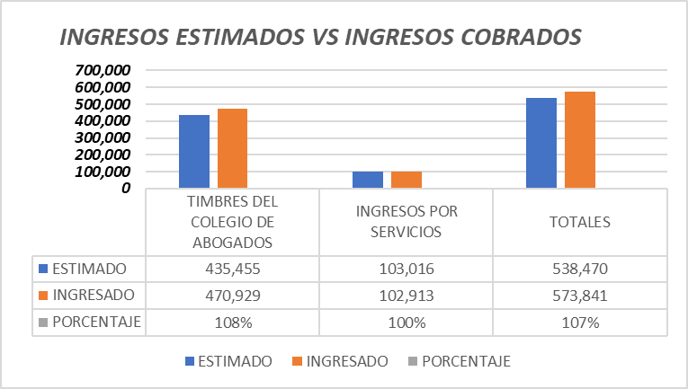
INGRESOS – PRESUPUESTADOS vs COBRADOS

Slide 3
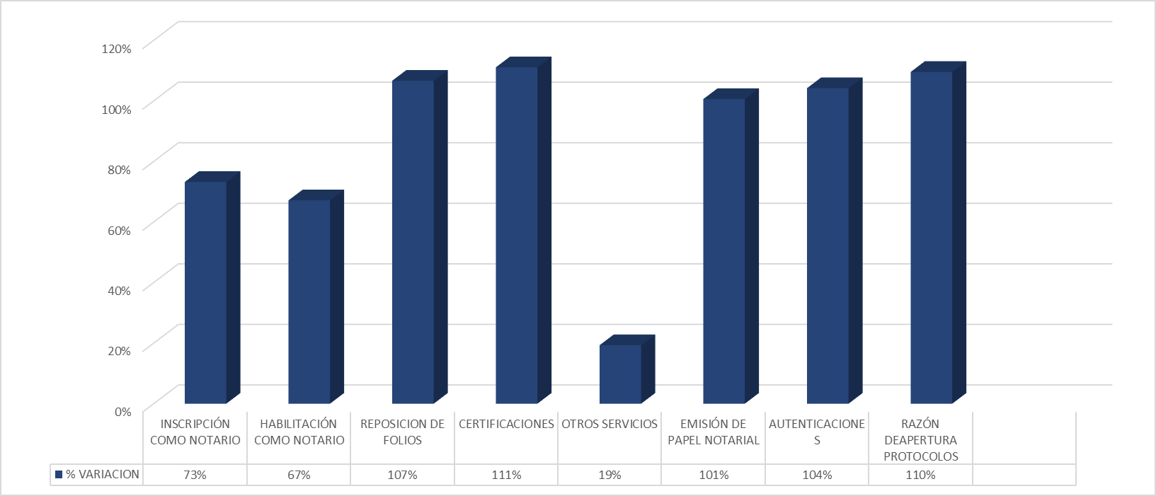
PRESUPUESTO
INGRESOS POR SERVICIOS
AL 31 DE MARZO DE 2021

Slide 4
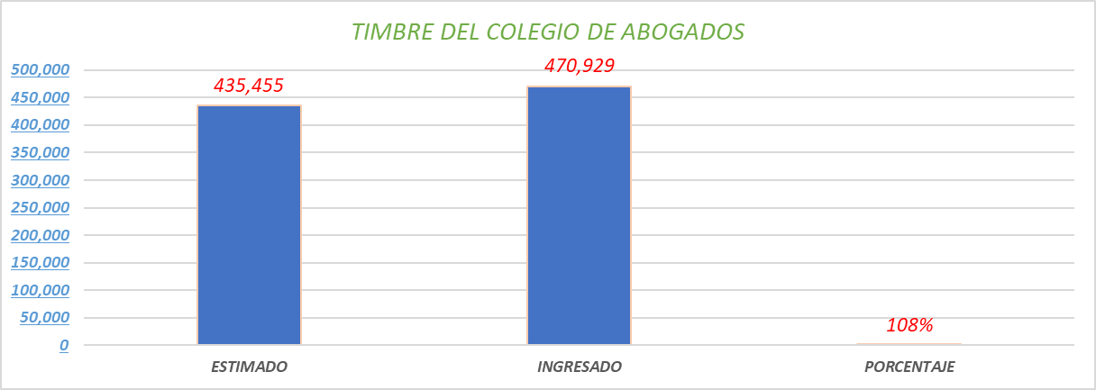
INGRESOS PRESUPUESTADOS VS INGRESOS COBRADOS
AL 31 DE MARZO DE 2021
(MILES COLONES)

Slide 5
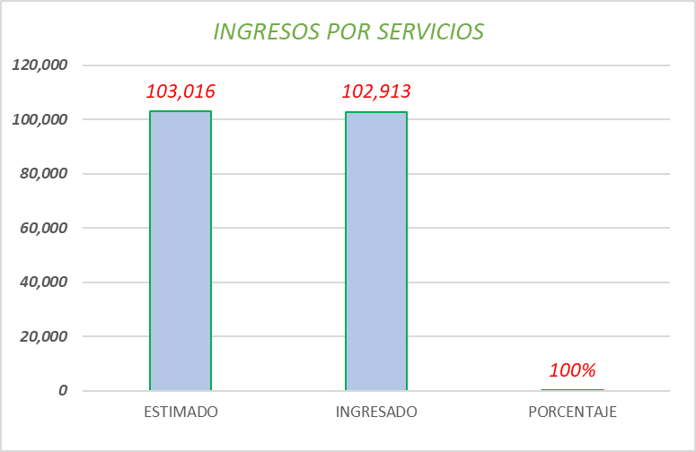
INGRESOS PRESUPUESTADOS VS INGRESOS COBRADOS
AL 31 DE MARZO DE 2021
(MILES COLONES)

Slide 6
INGRESOS
DEL 01 DE ENERO 2016 AL 31 DE MARZO 2021

Slide 7
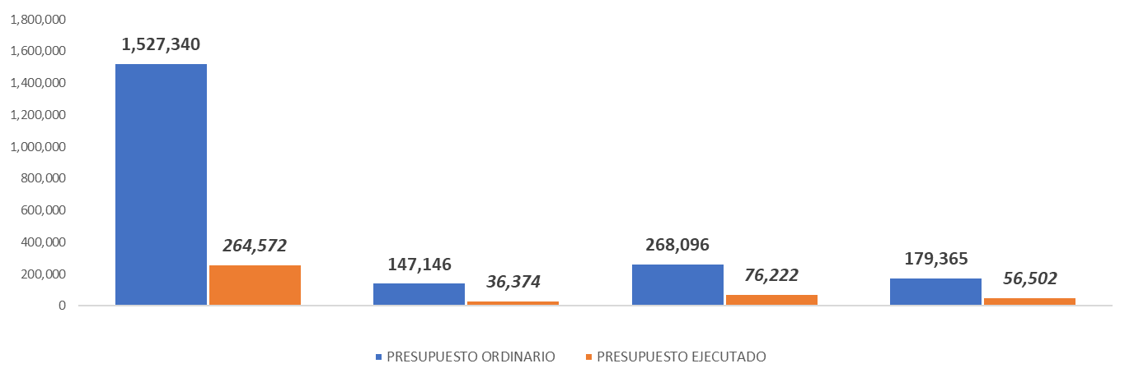
DETALLE DE EJECUCION
POR SUBPROGRAMA
(MILES COLONES)

Slide 8
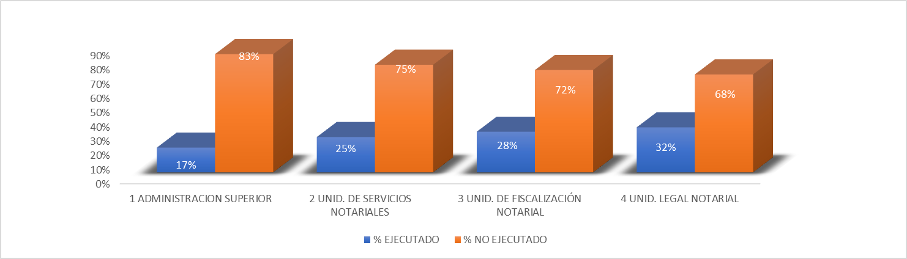
GRAFICO PORCENTUAL
DETALLE EJECUCION
POR SUBPROGRAMAS

Slide 9
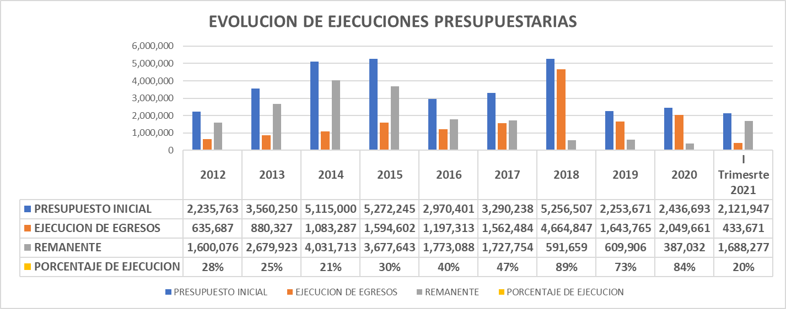
DETALLE DE EJECUCION
POR SUBPROGRAMA
(MILES COLONES)

Slide 10
DETALLE DE EJECUCION
POR
UNIDAD

Slide 11
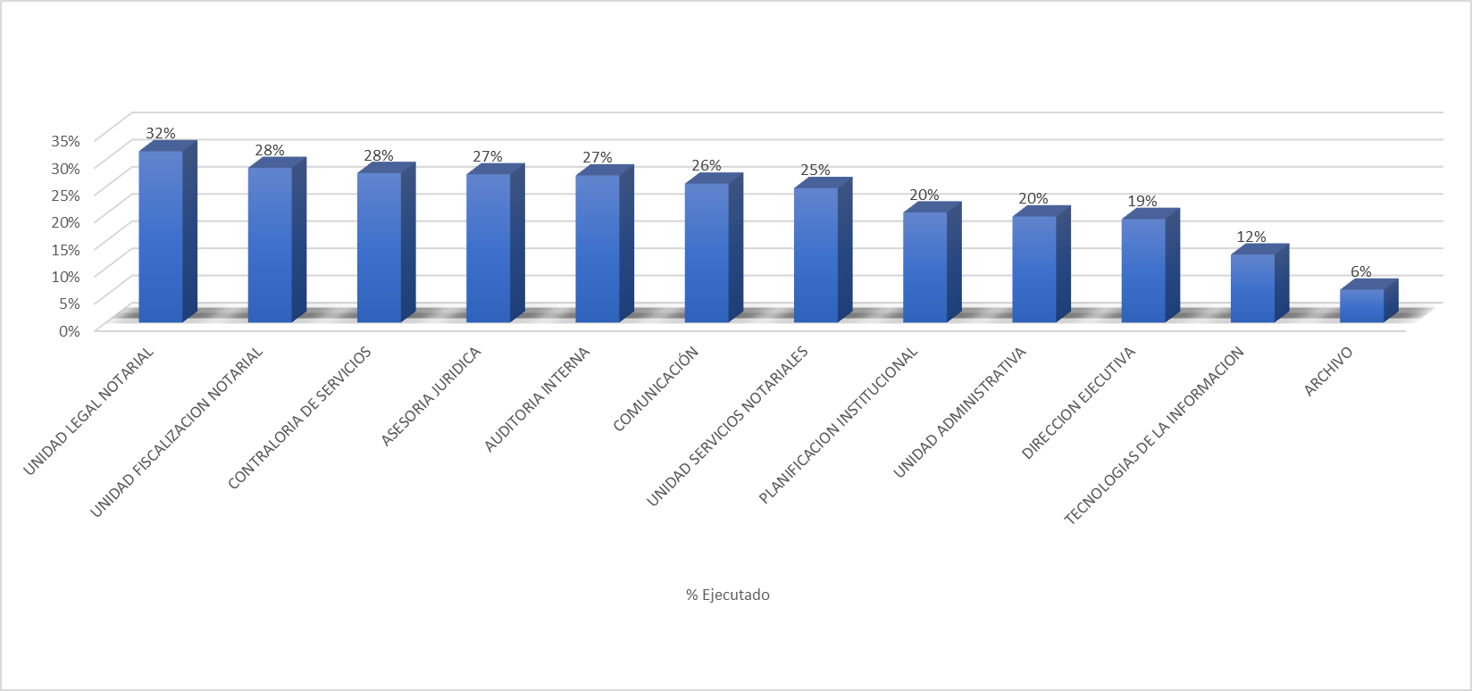
GRAFICO PORCENTUAL
DETALLE EJECUCION
POR UNIDAD

Slide 12
Muchas gracias.

